Slide 5
14
17

Slide 6
Федеральные проекты
Экспорт
образования
Цифровая образовательная среда
Социальные лифты
для каждого
Поддержка семей

Slide 8
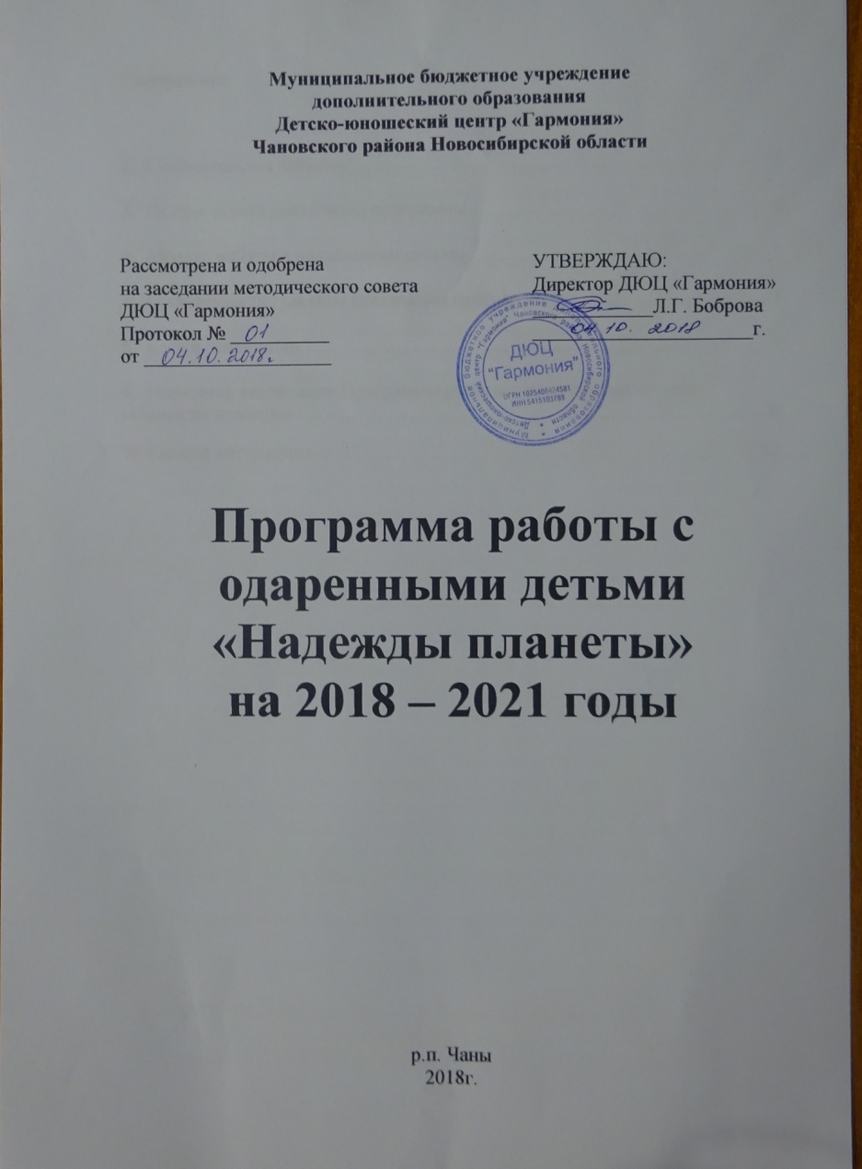
Программа работы с одаренными детьми «Надежды планеты»

